Slide 1
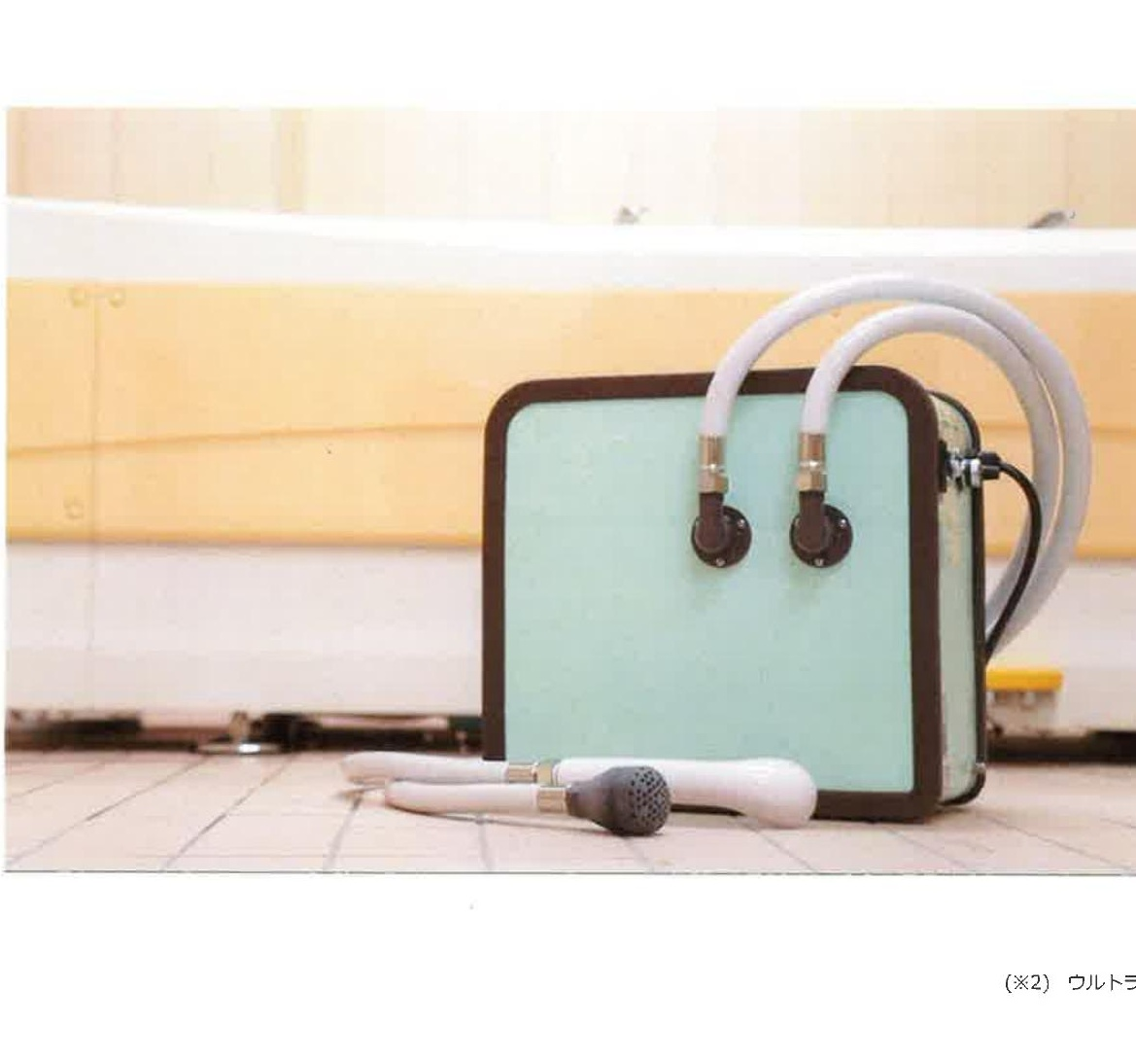
社会福祉法人 誠光福祉会 えんゆうの郷
ピュアット２台導入
ご承認のお願い
T&Dリース 84ヶ月 割賦 月額 34,980円（税込）
月次収支 +20,759円（黒字） 7年後効果 +1,372,721円
削減効果の5項目 合計 668,879円/年
・介助人件費 440,679円
・洗剤費 23,200円
・浴槽清掃 15,000円
・肌トラブル対応 40,000円
・職員定着効果 150,000円
起案日：令和8年5月18日 起案：副施設長 遠藤 健一郎
見積有効期限：令和8年7月1日（T&Dリース㈱）

Slide 2
削減効果の積み上げ 〜 5つの根拠で確実に黒字 〜
① 介助人件費削減
確定
440,679円/年
7名+7名×5分/回短縮×人件費単価×稼働日数
② 洗剤費削減
確定
23,200円/年
昨年実績全額（入浴補助用洗剤・シャンプー等）
③ 浴槽清掃コスト削減
保守的
15,000円/年
汚れ付着減少により清掃頻度・洗剤量が約20%削減（保守的）
④ 肌トラブル対応削減
保守的
40,000円/年
褥瘡・皮膚炎の予防効果1件分（処置材料費＋処置時間）
⑤ 職員定着効果
保守的
150,000円/年
離職防止0.5名分（求人・採用・研修・OJT費用）の保守的計上
合計 668,879円/年 （月次 55,739円/月）
削減効果合計：668,879円/年 月次：55,739円/月 ランニングコスト控除後の純削減：615,863円/年

Slide 3
ピュアットとは 〜 お湯につかるだけで洗身できる装置 〜
製品の特長
①
浴槽内のお湯を循環させ1μm未満のウルトラファインバブル（UFB）を生成。泡が汚れに吸着し洗浄（特許第6353936号）
②
こすり洗い・石鹸・体位変更なしで洗身完了。お湯に5分つかるだけ→こすり洗いによる肌への摩擦ゼロ
③
コンセントに挿すだけ・工事不要。重量14kg・持ち運び可能
④
実証試験：汚れ除去率90%（こすり洗いと同等以上）PSC認定済み

Slide 4
当施設での試用結果（令和8年4〜5月）
2号館 暮雪ユニット（個浴・7名）
1号館 華・柔ユニット（特浴・7名）
▸ 介助時間：30分 → 3〜5分 短縮（実測値）
▸ 介助時間：概ね約5分の短縮を確認
▸ 職員数：洗身時4名 → 2名に削減可能
▸ 職員数：2名（変わらず）
▸ 洗剤：全身使用 → 陰部等一部のみ（洗剤削減の根拠）
▸ 洗剤：陰部等一部のみに削減（同左）
▸ 浴槽への汚れ付着が少ない（清掃削減の根拠）
▸ 垢の除去効果を職員が実感・浴槽汚れも減少
▸ 留意：皮膚脆弱な方1名に痒み増強事例あり（個別対応）
▸ ADLが高い方はシャンプーを一部継続
▶ 両ユニットで介助時間短縮・洗剤削減・浴槽汚れ減少を確認。これら3点が本試算の根拠となっています。

Slide 5
費用対効果 〜 1号館7名・2号館7名 / 5項目試算 〜
現状コスト（人件費）
→ 削減後コスト
純削減効果（5項目計）
463,879円/年
-151,984円/年
615,863円/年
介助人件費＋洗剤費
ランニングコスト含む
月51,321円
削減効果の内訳
削減項目
年間削減額
算出根拠
確度
① 介助人件費（7+7名）
440,679円
30分→25分 × 単価 × 稼働日数
確定
② 洗剤費（昨年実績）
23,200円
昨年実績全額・実測値
確定
③ 浴槽清掃コスト
15,000円
清掃頻度・洗剤量約20%削減
保守的
④ 肌トラブル対応コスト
40,000円
予防効果1件分（処置材料＋時間）
保守的
⑤ 職員定着効果
150,000円
離職防止0.5名分（採用・研修費）
保守的
合計 / ランニングコスト控除後
668,879円 / 615,863円

Slide 6
月次収支と長期投資視点 〜 即日黒字・7年後プラス 〜
月次削減効果（5項目計）
割賦月額（税込）
月次収支
8年目以降 毎月純益
55,739円/月
34,980円/月
+20,759円/月
+51,321円/月
減価償却年数
4.77年
約4年9ヶ月で回収
7年後投資効果
+1,372,721円
割賦・ランニング全控除後
7年後以降 毎月
+51,321円/月
所有権移転後の純益
※ 7年後に所有権移転。以降はランニングコストのみで継続活用。翌月から毎月+51,321円の純益が継続します。

Slide 7
T&Dリース 見積書 比較 〜 4プランの検討 〜
リース
2台 84ヶ月
割賦
2台 84ヶ月★
リース
1台 84ヶ月
割賦
1台 84ヶ月
見積番号
146390
見積番号
146430
見積番号
146420
見積番号
146440
月額（税込）
36,245円
月額（税込）
34,980円
月額（税込）
18,150円
月額（税込）
17,523円
月次収支
+19,494円
月次収支
+20,759円
月次収支
+37,589円
月次収支
+38,216円
総支払額
3,044,580円
総支払額
2,938,320円
総支払額
1,524,600円
総支払額
1,471,932円
7年後効果
+1,266,461円
7年後効果
+1,372,721円
7年後効果
+2,971,997円
7年後効果
+3,024,665円
所有権
移転なし
所有権
移転あり（7年後）
所有権
移転なし
所有権
移転あり（7年後）
★ 推奨
有効期限：令和8年7月1日 T&Dリース㈱ 大阪支店 TEL: 06-6484-3911

Slide 8
長期投資としての優位性 〜 7年後以降の継続価値 〜
導入時
4年10ヶ月
7年後（令和15年6月）
8年目以降
割賦開始
減価償却完了
割賦完済
所有権移転
毎月+51,321円
純益が続く
7年間の累積純益
8年目以降 月次純益
20年間の試算純益
+1,372,721円
+51,321円/月
+9,378,940円
割賦・ランニングコストすべて控除後
年間+615,863円の純益が継続
8〜20年目の追加純益を加算
※ 20年試算は7年後以降もランニングコスト53,016円/年のみ発生すると仮定した試算値。7年後に所有権移転のため追加の割賦支払いはなし。

Slide 9
ご承認のお願い 〜 まとめ 〜
1
月次即日黒字 +20,759円/月。5項目の削減効果（668,879円/年）が割賦月額（34,980円）を大きく上回ります
2
利用者様への肌にやさしい入浴（こすり洗い不要）と介助時間の約30%短縮、浴槽清掃の負担軽減を同時に実現
3
7年後の投資効果は+1,372,721円。84ヶ月完済後は法人資産として所有権移転し、以降は毎月+51,321円の純益が継続
4
保守的に計上した「肌トラブル対応削減」「職員定着効果」は現場の実態に即した数字。確定2項目だけでも月次黒字
5
当施設での試用でも両ユニットで介助時間短縮・洗剤削減・浴槽汚れ減少を実際に確認済み
理事長のご承認をいただけますよう、何とぞよろしくお願い申し上げます。

